Slide 1
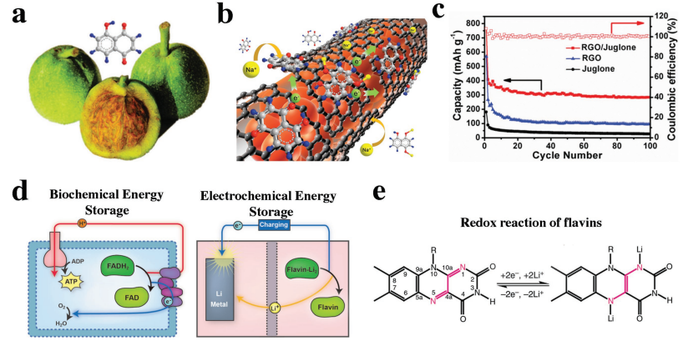
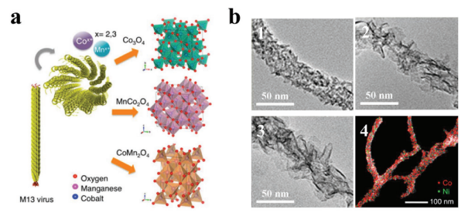
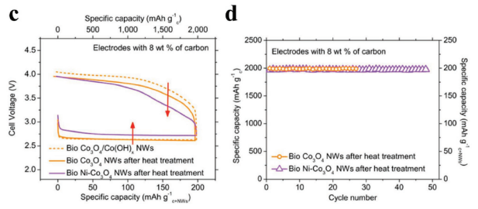
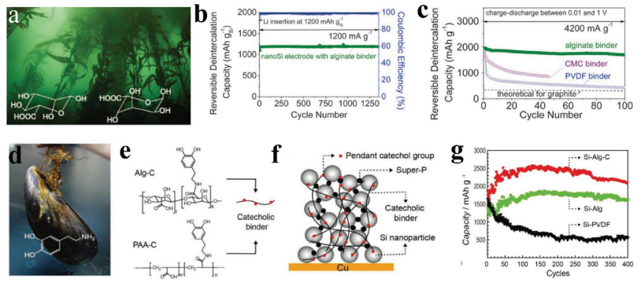
2022年江苏省研究生“双碳”战略新材料学术创新论坛
报告标题
作者学校标志
作者
摘要
实验方法
结论
（中文、内容、字体、颜色可自调）
在此处输入主要结论，简明扼要，字数不超过500字，可配图补充说明结论。
在此处输入中文摘要（字数一般不超过300字）。摘要必须反映全文中心内容，内容应包括目的、过程及方法、结论。要求论述简明、逻辑性强、尽量用短句。摘要中均不可引用参考文献。
在此处输入主要实验与测试方法，简明扼要，可配图说明基本工艺流程。
结果与讨论
主要参考文献
摘要可选配一幅本工作代表性图表
[1] N. Ding, S. F. Chen, D. S. Geng, S. W. Chien, T. An, T. S. A. Hor,
Z. L. Liu, S. H. Yu, Y. Zong, Adv. Energy Mater. 2015, 5, 1401999
[2] N. Nitta, F. X. Wu, J. T. Lee, G. Yushin, Mater. Today 2015, 18, 252.
[3] S. M. Xu, C. M. Hessel, H. Ren, R. B. Yu, Q. Jin, M. Yang, H. J. Zhao,
D. Wang, Energy Environ. Sci. 2014, 7, 632.
请列出3-5篇主要参考文献
简介
在此处输入论文简介（字数一般不超过500字）。简要概述研究工作背景、目的、意义以及创新性。
致谢
在此处输入主要结果与讨论，选取代表性图表，突出重点，简明扼要。
在此处输入项目支撑等信息。
作者联系方式

